Slide 1

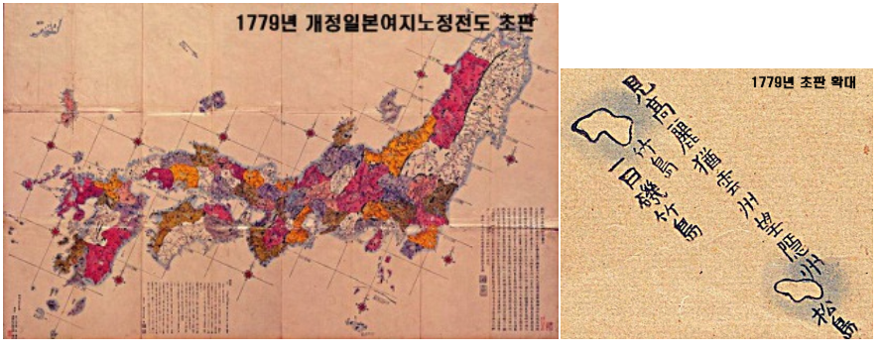
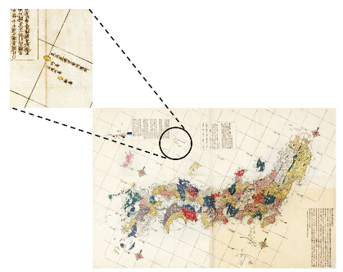
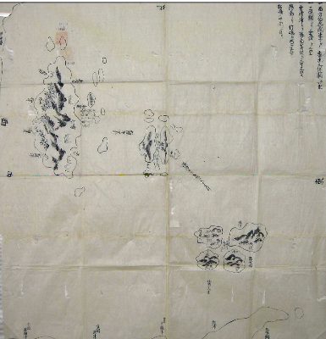
일본의 주장과 근거 그리고 반론
- 일본은 옛날부터 독도의 존재를 인식
-개정판과의 차이-
독도와 울릉도
색칠 X
독도와 울릉도
경위도선 표시
경계 밖에 위치
개정일본여지로정전도(改正日本輿地路程全図)
(1779年-초판)
개정일본여지로정전도(改正日本輿地路程全図)
(1846年-개정판)
다케시마 지도
(1724年)

Slide 2
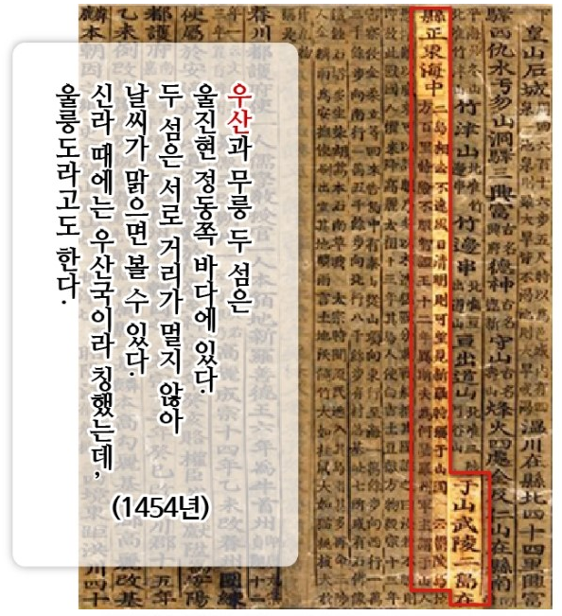
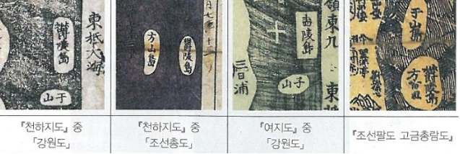
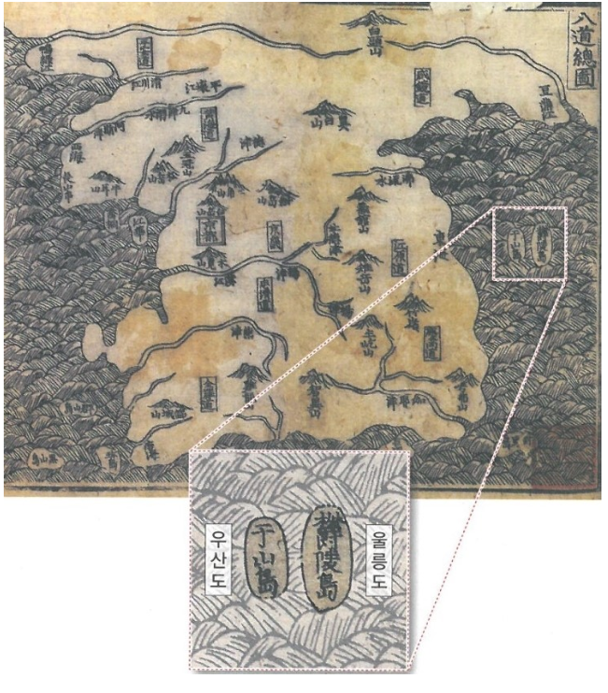
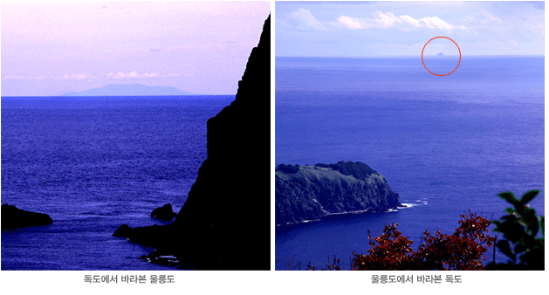
일본의 주장과 근거 그리고 반론
- 예부터 한국이 독도를 인식 근거 부정
일부 문서 독도의
위치 크기 불일치
한국의 독도 인식 자체를
오류로 부정하는 건 부적합
일부 문서 독도의
위치 크기 불일치
표기된 독도 부정
세종실록 지리지
울릉도에서 육안으로 확인 가능
문서 기록으로 확인 가능
일부 문서 오류 일반화
팔도총도
1530年

Slide 3
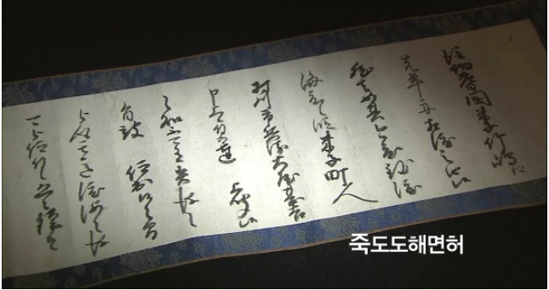
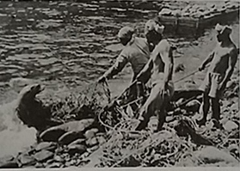
일본의 주장과 근거 그리고 반론
-17세기 중엽에 독도의 영유권 확립
-도해면허 발급이유-
자국 영지에 갈 때 사용X
타국 영토에 갈 때 사용O
어장
정박장
일본 어민
도해면허 발급
독도의 수산물
막부에 헌상
17세기 중엽
영유권 확립

Slide 4
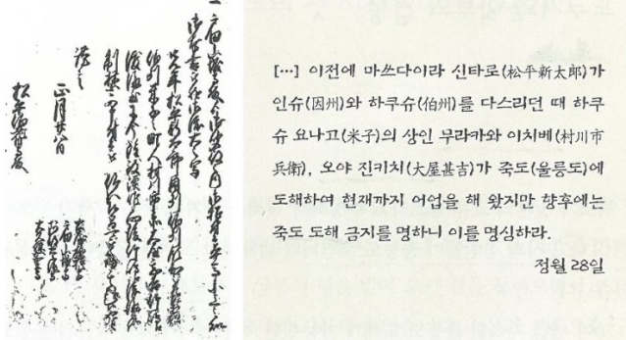
일본의 주장과 근거 그리고 반론
-17세기 말 울릉도 도해 금지 O, 독도 도해 금지 X
죽도 도해 금지령
울릉도만 도해 금지
울릉도+ 부속 섬(독도)
도해 금지
독도는 도해를 금지 안함
굳이 독도만 도해 금지령
내릴 필요 없음
막부의 죽도도해금지령
1696年
독도= 일본의 땅
독도= 한국의 땅

Slide 5
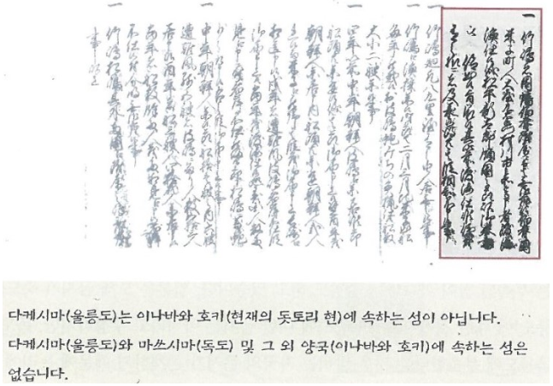
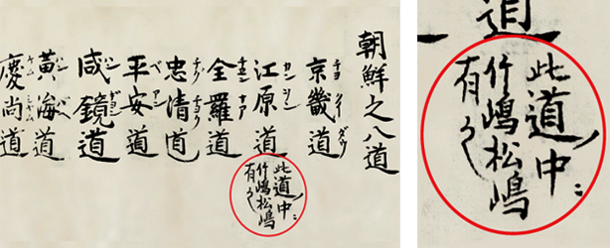
일본의 주장과 근거 그리고 반론
-안용복 진술의 부정
울릉도 도해
금지령 실행
조선의 비변사에서도
철저한 조사
불법 도해에 대한
안영복의 진술
이번 사건으로 막부가
돗토리번에게 영지 확인
안영복 ?
팔도와 함께 독도와 울릉도 기술
울릉도에 도해하여 불법
어업과 벌채하던
일본인에게 따지다가 납치
사실에 부합되지 않는
내용 다수
한국과 일본의
기록 일부
차이점∙ 누락
울릉도와 독도가 조선의 땅 임을 주장하기 위해
직접 찾아감
안영복의 진술은
신빙성이 없음
원록구병자년 조선착안일권지각서
(元祿九丙子年 朝鮮舟着岸一拳之覺書)
울릉도와 영유권 문제 대두

